Slide 1

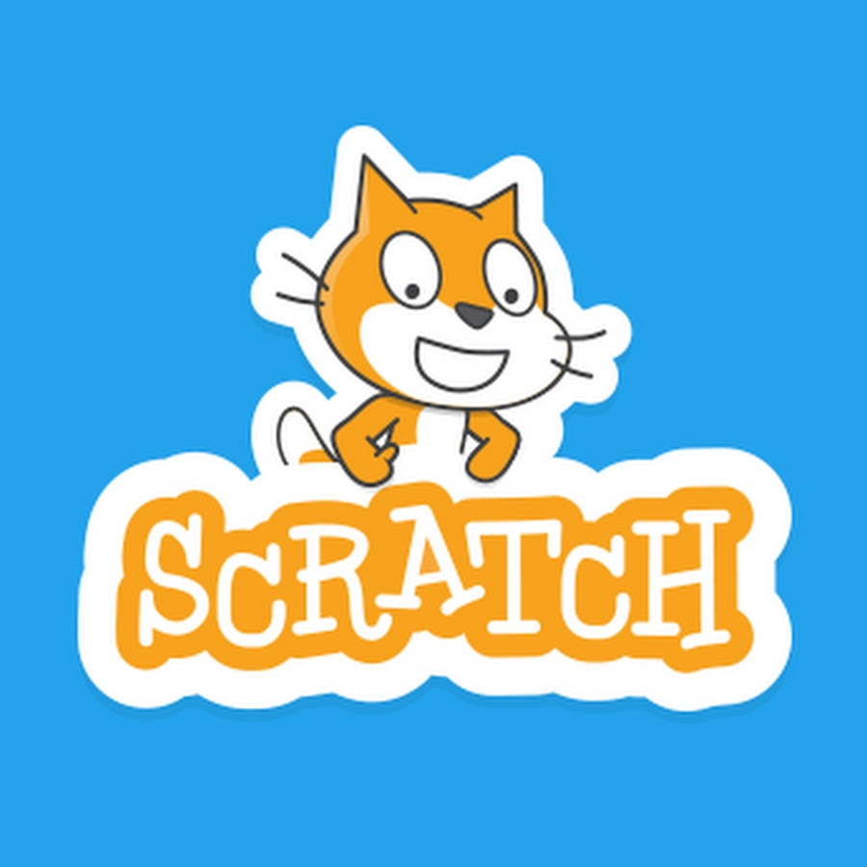
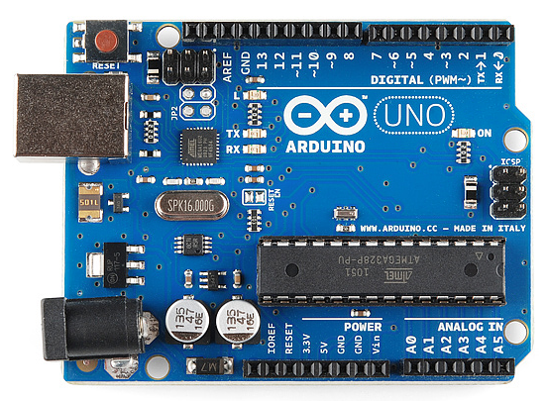
Програмування для дітей
Заняття 3: Звуки

Slide 2

Повторимо
у Кахут

Slide 3
Дублювання коду
Дублювання - це копіювання у Scratch.
Відділяємо код, який потрібно скопіювати
Натискаємо на коді ПКМ (праву клавішу миші) та обираємо “Дублювати”
Приєднуємо нижче до попереднього коду та до початку
Вносимо зміни. Текст “Люблю зиму” та зимове тло “Arctic”

Slide 4
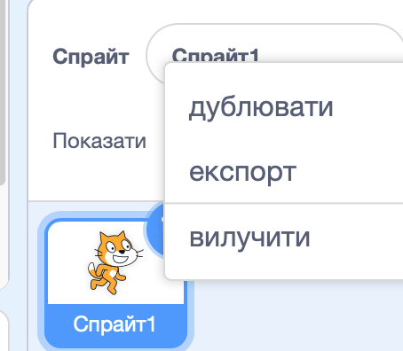
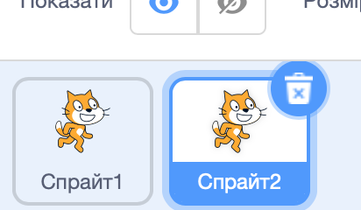
Тепер виконаємо “Дублювання” Котика
Якщо у Котика був прописаний Код програми, тоді у скопійованого Спрайту буде той самий код.
Натисніть на іконці Спрайту ПКМ (права клавіша миші) та оберіть “Дублювати”
Тепер є два однакових Спрайти

Slide 5
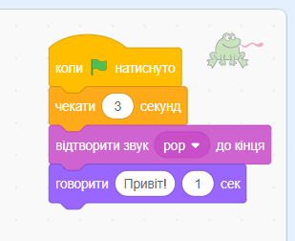
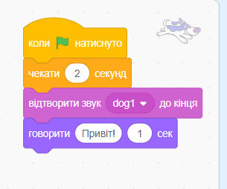
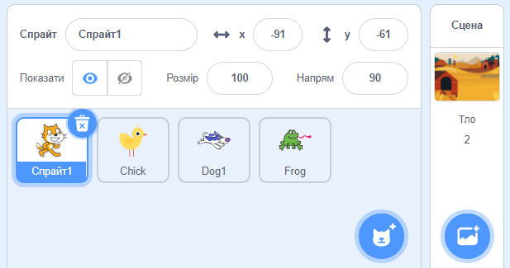
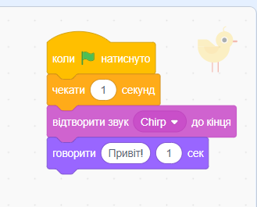
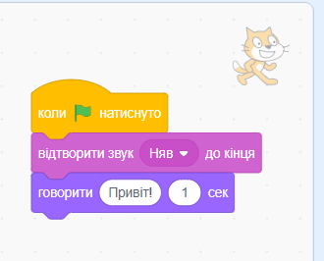
Звуки тварин
2. Написати код для тваринок. Звуки тварин будуть обиратись автоматично і їх не потрібно шукати у загальному сховищі
Обрати потрібний фон та спрайти
https://scratch.mit.edu/projects/511102178

Slide 6
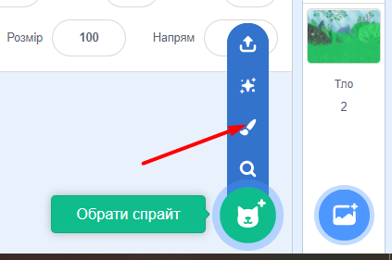
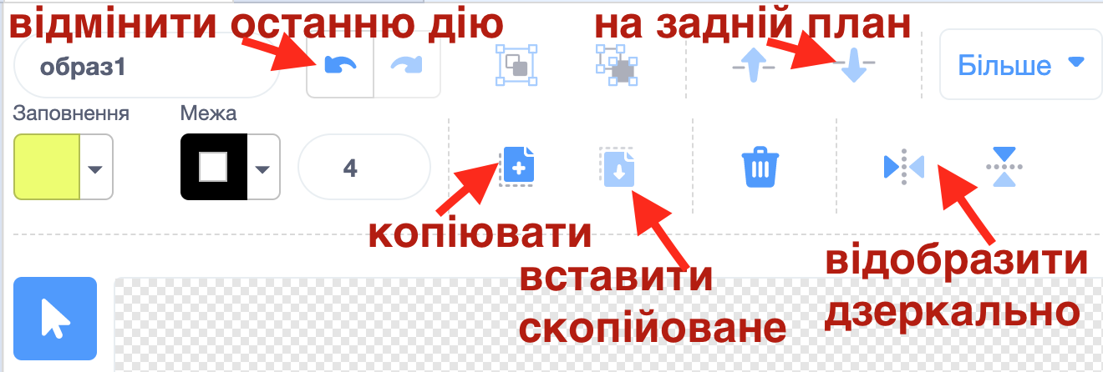
Персонаж що танцює
Обрати тло та натиснути намалювати спрайт.

Slide 7
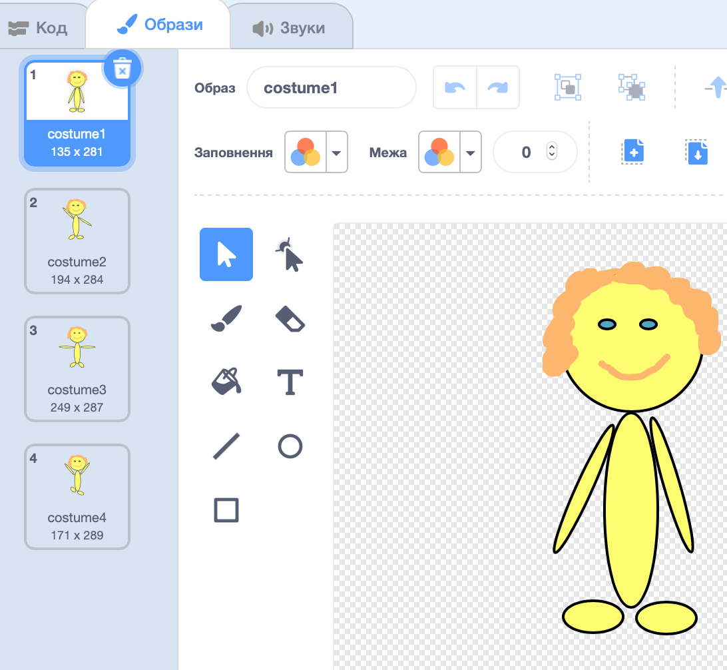
Малюємо та дублюємо образи персонажа
Використовуємо інструменти малювання

Slide 8
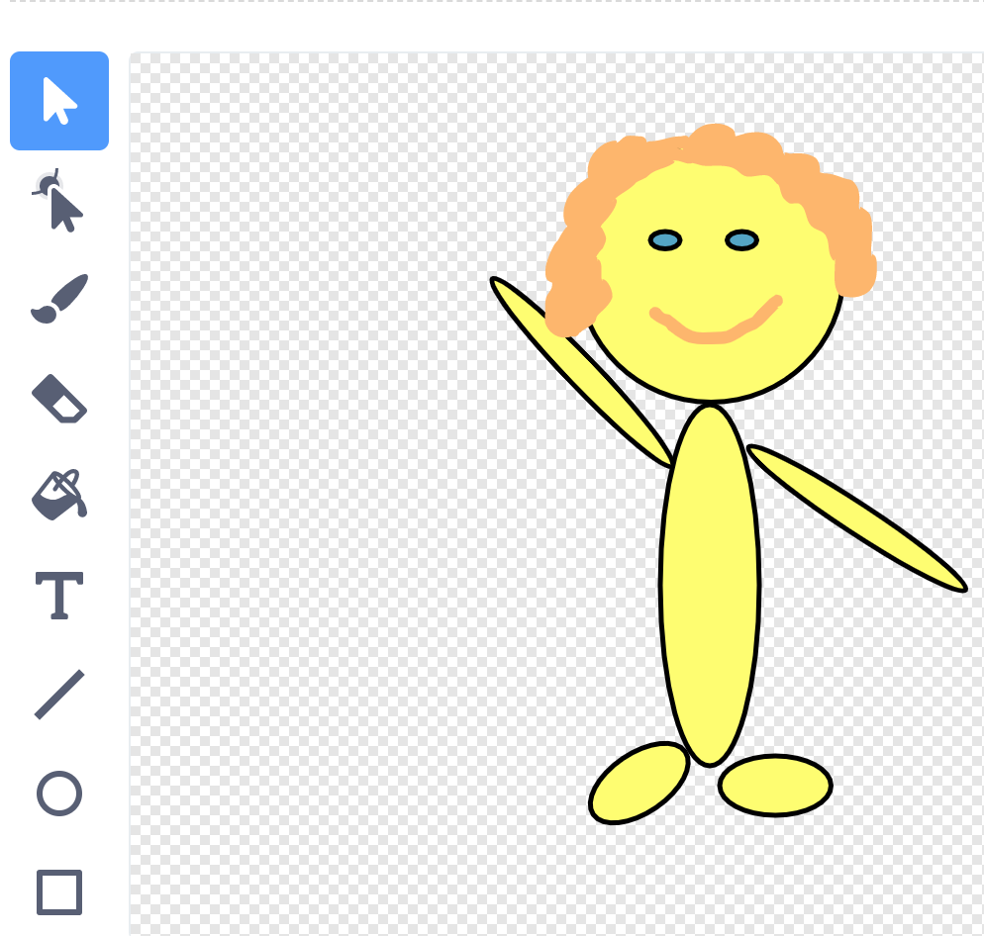
Малювання за допомогою інструмента “Овал”
Також використовуємо “Пензлик”, щоб малювати лінії довільної форми (Зачіска та рот)
Спочатку малюємо одного персонажу, приблизно як на зразку:

Slide 9
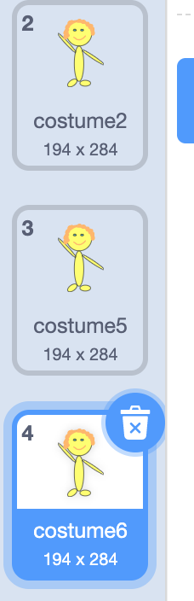
Дублюємо образ кілька разів
Пригадаємо: дублюємо натисканням на костюмі ПКМ - обрати “Дублювати”

Slide 10
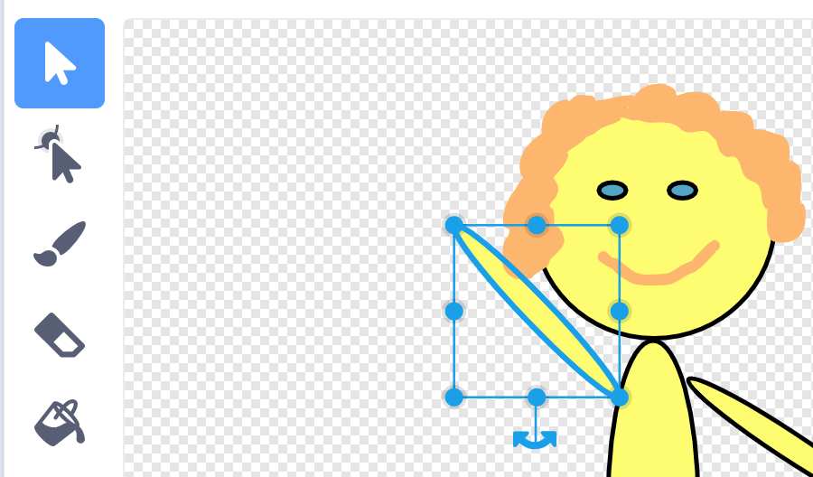
Далі обираємо інтрумент “Стрілка”
На наступному образі
натискаємо на руку персонажа.
Тепер її можна повернути
за “подвійну стрілку”

Slide 11
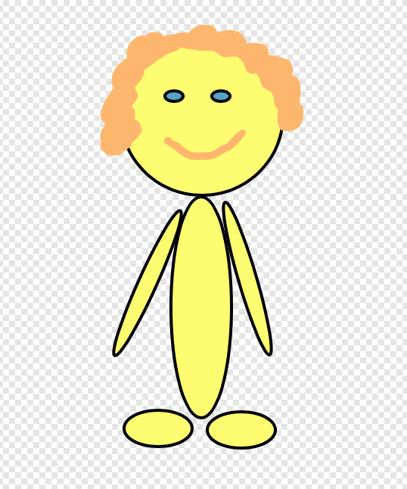
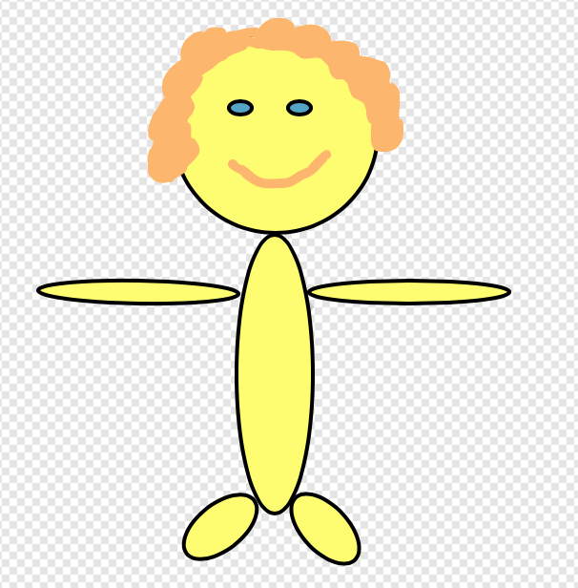
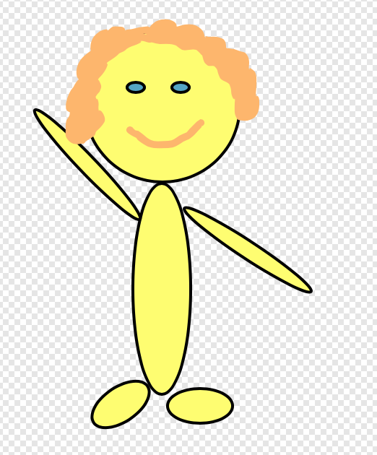
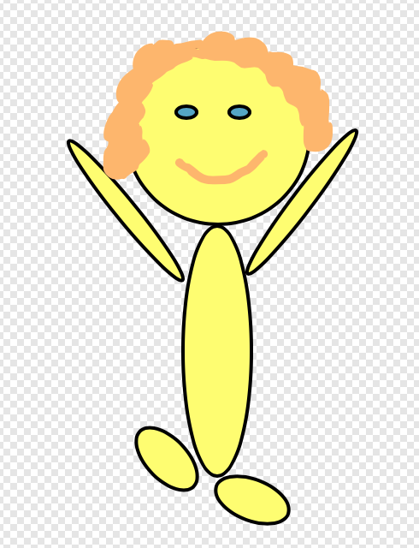
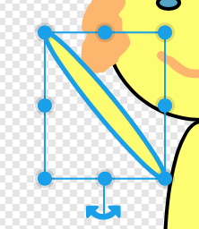
Так само робимо для інших образів, для рук, ніг. Приблизно як показано на зразку:

Slide 12
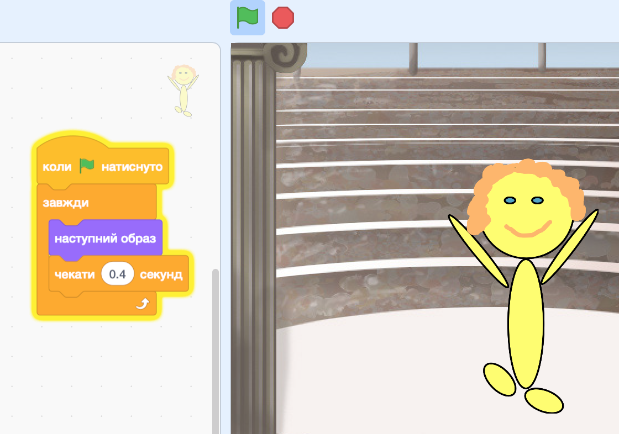
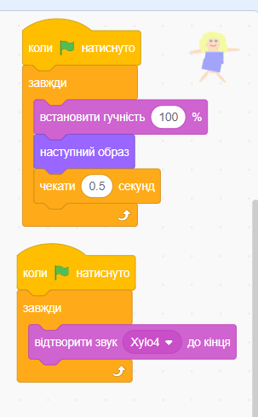
Код:
Тепер пишіть код та перевіряйте свою програму:
https://scratch.mit.edu/projects/511089502
Щоб написати дробове число 0.4
поставте між 0 та 4 крапку

Slide 13
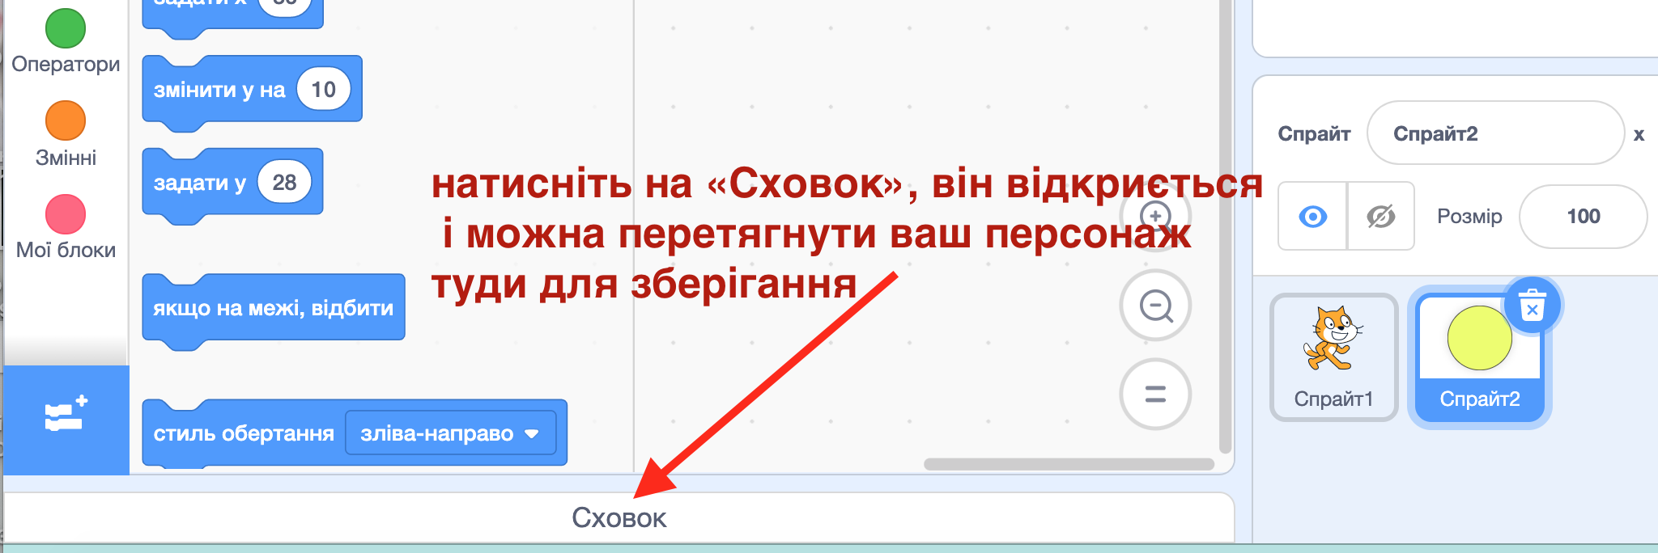
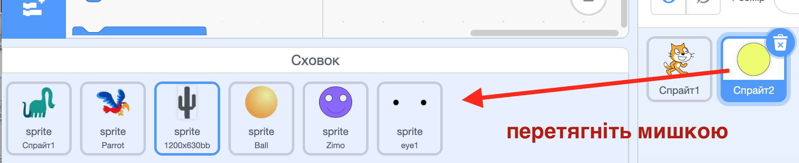
Сховок
Щоб зберегти свій спрайт для наступних проектів - покладіть його у "Сховок". Скопіюється і код персонажу теж. А коли відкриєте інший проект - зі Сховку цей персонаж можна витягти у спрайти

Slide 14
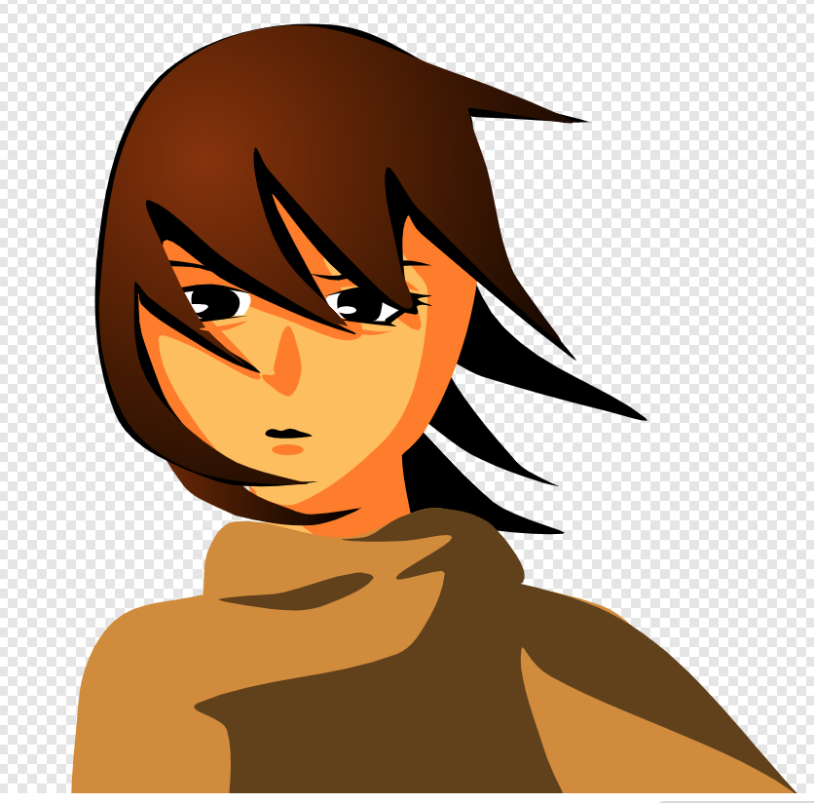
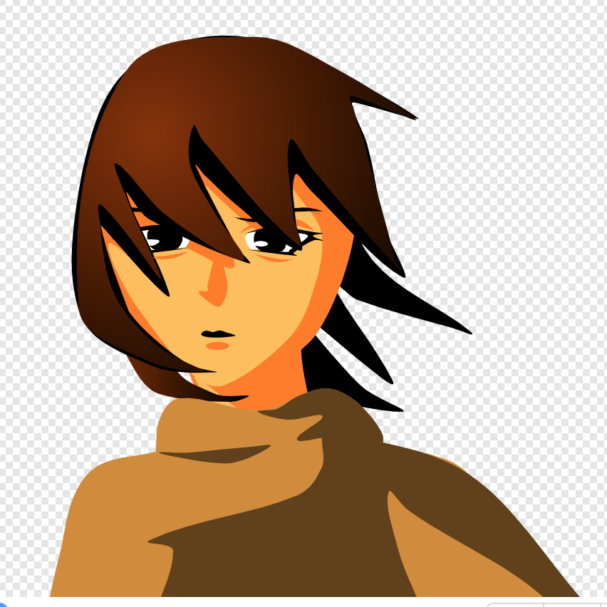
Малювання цікавого персонажу

Slide 15
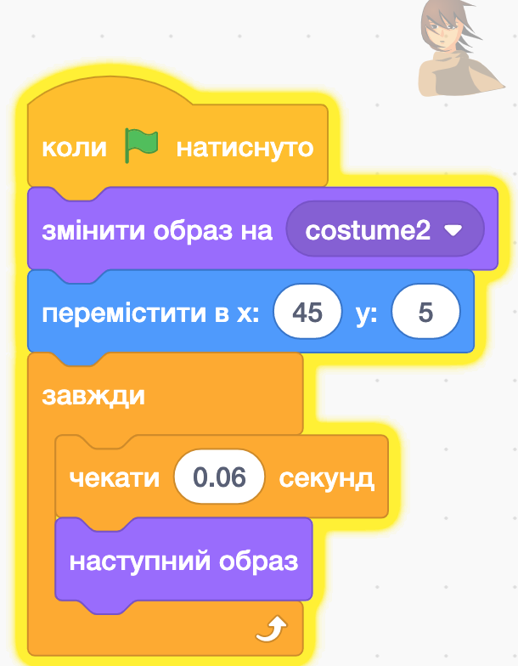
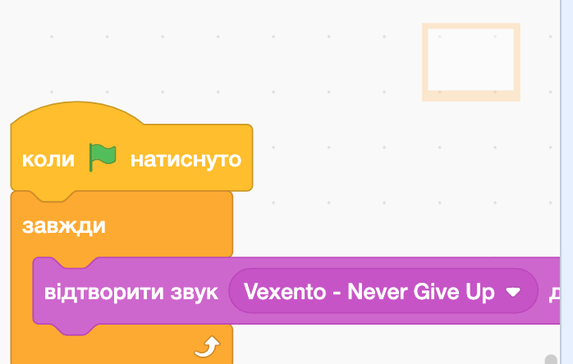
Код для персонажа та для тла

Slide 16
Повторимо
у Кахут

